Slide 1
DIVISIÓN DE CIENCIAS BÁSICAS
LABORATORIO DE QUÍMICA
Práctica:
DETERMINACIÓN DE
LA DENSIDAD DE DISOLUCIONES Y SÓLIDOS
(a distancia)
Prof. Alfredo Velásquez Márquez

Slide 2
Objetivos
El alumnado:
1. Preparará una disolución utilizando el material de vidrio adecuado.
2. Determinará la densidad de la disolución preparada.
3. Determinará la densidad de diferentes sólidos.
4. Determinará la media, la desviación estándar y la incertidumbre de la densidad obtenida.
5. Identificará las características estáticas de algunos instrumentos utilizados.

Slide 3
Introducción
La determinación de la densidad es una de las pruebas empleadas en el control de la calidad de una gran variedad de productos industriales.
La densidad (𝜌) de una sustancia se define como el cociente de su masa (𝑚) en cada unidad de volumen (𝑉).
$$ρ=\frac{m}{v}$$
La densidad es una propiedad intensiva de la materia.
Al reportar una densidad, es importante indicar a qué temperatura se determinó.

Slide 4
Introducción
Los instrumentos más comunes para medir la densidad son:
El densímetro.
El picnómetro.
La balanza hidrostática.
La balanza de Mohr

Slide 5
Introducción
Rango
Resolución
Legibilidad
Características estáticas
INSTRUMENTO
DE
MEDICIÓN
Exactitud
Precisión
Sensibilidad
Características dinámicas
Es el intervalo de valores en el que se puede medir con el instrumento.
Rango.
Es el intervalo más pequeño que se puede medir con error mínimo.
Resolución.
Legibilidad.
Es la cualidad del instrumento de medición para facilitar las lecturas en el propio instrumento.

Slide 6
Introducción
Media aritmética
Desviación media
$$\sum_{i=1}^{n}{x_{i}}$$
$$\sum_{i=1}^{n}{\left|x_{i}−\overline{x}\right|}$$
$$=$$
$$\overline{δ}=\frac{ }{n}$$
$$\overline{x}$$
$$\frac{ }{n}$$
Desviación estándar
(población total)
Desviación estándar
(muestra)
$$σ=\sqrt{\frac{ {\begin{aligned} \\ \\ \\ \\ \end{aligned} \atop } }{n}}$$
$$S=\sqrt{\frac{ {\begin{aligned} \\ \\ \\ \\ \end{aligned} \atop } }{n−1}}$$
$$\sum_{i=1}^{n}{{(x_{i}−\overline{x})}^{2}}$$
$$\sum_{i=1}^{n}{{(x_{i}−\overline{x})}^{2}}$$

Slide 7
Introducción
Incertidumbre ($∆x$)
La incertidumbre de una medición es la cuantificación de la duda que se tiene sobre el resultado de una medición.
Cuando las medidas son reproducibles, se asigna una incertidumbre igual a la mitad de la resolución del instrumento.
$$∆x=\frac{σ}{\sqrt{n}}$$
$$∆x=\frac{S}{\sqrt{n}}$$

Slide 8
Herramientas digitales
Making stock solutions from solids:
http://chemcollective.org/activities/vlab/67
Densidad:
http://labovirtual.blogspot.com/search/label/densidad
Notes:
Incluir liga para reglamento general de la facultad

Slide 9
Desarrollo
ACTIVIDAD 1.
El personal docente verificará que el alumnado posea los conocimientos teóricos necesarios para la realización de la práctica y dará las recomendaciones para el manejo del simulador.
Notes:
Incluir liga para reglamento general de la facultad

Slide 10
Desarrollo
ACTIVIDAD 2
Preparación y determinación de la densidad de disoluciones
Ingrese al simulador Making stock solutions from solids y realice lo que se pide a continuación.
1. Seleccione el idioma español en el simulador.
2. Ingrese a Instrumentos para colocar la balanza en el espacio de trabajo.
3. Ingrese a Material vidrio > Vasos de precipitados y coloque un vaso de precipitados de 250 [ml] sobre la balanza para registrar su masa.
𝑚_{𝑣𝑎𝑠𝑜}=___________ [ ]
4. Presione el botón Tare en la balanza para tararla.
5. Seleccione Soluciones > Sólidos > Cloruro de sodio (NaCl).
Notes:
Incluir liga para reglamento general de la facultad

Slide 11
Desarrollo
6. Coloque el frasco con NaCl sobre el vaso de precipitados en el área de trabajo. Aparecerá un menú de opciones.
7. El profesor asignará a cada brigada la masa de NaCl con la que preparará la disolución. En la ventana del simulador, indique la masa que agregará y presione Añadir.
8. En Almacén, vaya a Soluciones > H₂O desionizada.
9. Coloque el agua desionizada sobre el vaso de precipitados y agregue 20 [ml].
10. Seleccione en Material vidrio > Matraces aforados y coloque sobre la mesa de trabajo un matraz aforado de 100 [ml].
11. Vacíe el contenido del vaso en el matraz aforado de 100 [ml].
12. Retire el vaso de precipitados dando clic derecho sobre el frasco y después en Eliminar.
Notes:
Incluir liga para reglamento general de la facultad

Slide 12
Desarrollo
13. Agregue agua desionizada hasta llegar a la marca de aforo. Coloque volúmenes bajos y vacíe con la opción Precisa, o bien hágalo con una pipeta volumétrica en forma Realista, hasta llegar a la marca de aforo.
14. Determine la masa del matraz que contendrá la disolución, para esto pese un matraz vacío:
𝑚_{𝑚𝑎𝑡𝑟𝑎𝑧 𝑣𝑜𝑙. 𝑣𝑎𝑐𝑖𝑜}= __________ [ ]
15. Determine la masa de la disolución (ya sea tarando la balanza o por diferencia de masas entre el matraz lleno y el matraz vacío) y registre su temperatura.
𝑚_{𝑚𝑎𝑡𝑟𝑎𝑧 𝑣𝑜𝑙. 𝑙𝑙𝑒𝑛𝑜} = _______ [ ] 𝑚_{𝑑𝑖𝑠𝑜𝑙𝑢𝑐𝑖ó𝑛}=_______ [ ] 𝑇_{𝑑𝑖𝑠𝑜𝑙𝑢𝑐𝑖ó𝑛}=_______ [ ]
Al seleccionar un recipiente, el simulador muestra información como la temperatura, el volumen, el pH y la concentración de las especies presentes en el recipiente.
Notes:
Incluir liga para reglamento general de la facultad

Slide 13
Desarrollo
16. Determine la concentración porcentual masa/volumen y la densidad de la disolución. Registre sus resultados en la tabla.
$$ρ=\frac{m_{disolución}}{V_{matraz}} \% \frac{m}{v}=\frac{m_{soluto}}{V_{disolución}}x100$$
Notes:
Incluir liga para reglamento general de la facultad

Slide 14
Desarrollo
Tabla 1
Disolución | Masa de NaCl [g] | Volumen de disolución [ml] | Concentración de la disolución % m/v | Masa de la disolución [g] | Densidad de la disolución [g/ml]
A | 10 | 100
B | 15 | 100
C | 20 | 100
D | 25 | 100
E | 30 | 100
F | 35 | 100
Notes:
Incluir liga para reglamento general de la facultad

Slide 15
Desarrollo
ACTIVIDAD 3
1. A partir de los datos de la tabla 1, tabule la densidad y el % m/v en unidades del Sistema Internacional y trace la gráfica de $ρ=f\left(\%\frac{m}{v}\right)$.
$$ρ \left[\frac{kg}{m^{3}}\right]$$
$$\%\frac{m}{v} \left[\frac{kg}{m^{3}}\right]$$
Notes:
Incluir liga para reglamento general de la facultad

Slide 16
Desarrollo
ACTIVIDAD 3
2. Exprese la relación matemática, obteniéndola a partir del ajuste matemático con los datos experimentales. Responda: ¿cuál es el comportamiento observado de la densidad respecto a la concentración?
$$ρ \left[\frac{kg}{m^{3}}\right]$$
$$ρ \left[\frac{kg}{m^{3}}\right]=\left(Pendiente \left[ ¿? \right]\right)\left(\%\frac{m}{v} \left[\frac{kg}{m^{3}}\right]\right)+Ordenada al origen [ ¿? ]$$
$$\%\frac{m}{v} \left[\frac{kg}{m^{3}}\right]$$
Notes:
Incluir liga para reglamento general de la facultad

Slide 17
Desarrollo
ACTIVIDAD 3
3. Considere los resultados obtenidos y deduzca.
a) La concentración en porcentaje masa-volumen, de sal en el agua del mar muerto. Considere que la densidad del mar muerto es aproximadamente 1 240 [kg/m³].
b) La densidad de una salmuera para alimentos que contiene 40 [g] de NaCl en cada 250 [ml] de disolución.
Notes:
Incluir liga para reglamento general de la facultad

Slide 18
Desarrollo
ACTIVIDAD 4
Determinación de la densidad de diferentes sólidos
Empleando el simulador Densidad, realice lo que se pide.
1. Seleccione la opción Todos los cuerpos tienen la misma masa, para que la masa sea constante en los cilindros.
2. Ajuste la masa de los cilindros de acuerdo con la información de la tabla y realice los cálculos necesarios para completarla.
Notes:
Incluir liga para reglamento general de la facultad

Slide 19
Desarrollo
Tabla 2
Muestras | m [kg] | Volumen [cm³] | Volumen [m³] | $$ρ \left[\frac{g}{cm^{3}}\right]$$ | $$ρ \left[\frac{kg}{m^{3}}\right]$$ | $$ρ_{promedio}$$ $$\left[\frac{kg}{m^{3}}\right]$$ | Desviación estándar, $σ$ | Incertidumbre
Aluminio | 0.03
 | 0.07
 | 0.14
Oro | 0.03
 | 0.07
 | 0.14
Cobre | 0.03
 | 0.07
 | 0.14
Notes:
Incluir liga para reglamento general de la facultad

Slide 20
Desarrollo
3. Compare la densidad promedio del metal que registró en la tabla 2, con la densidad teórica reportada en www.physics.nist.gov. Calcule el porcentaje del error.
4. Trace la gráfica $m \left[kg\right]=f\left(V\left[m^{3}\right]\right)$ de cada metal.
5. Exprese la relación matemática a partir del ajuste matemático de los datos experimentales de cada metal. Responda: ¿qué representa la pendiente de la recta? Justifique
Notes:
Incluir liga para reglamento general de la facultad

Slide 21
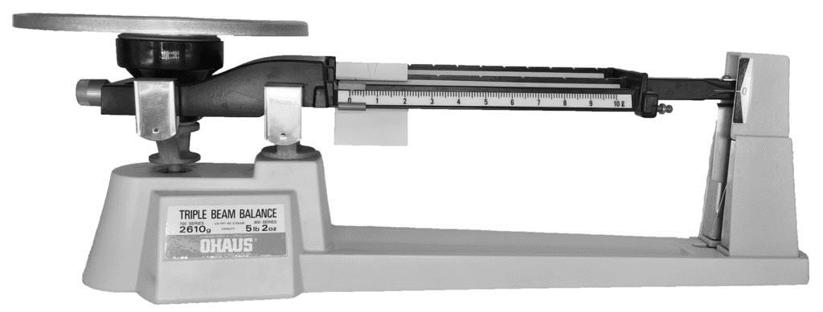
Desarrollo
ACTIVIDAD 5
Determinación de las características estáticas de los instrumentos de medición
1. Observe los instrumentos siguientes y registre en la tabla 3 las características estáticas que se piden.
Balanza granataria
Notes:
Incluir liga para reglamento general de la facultad

Slide 22
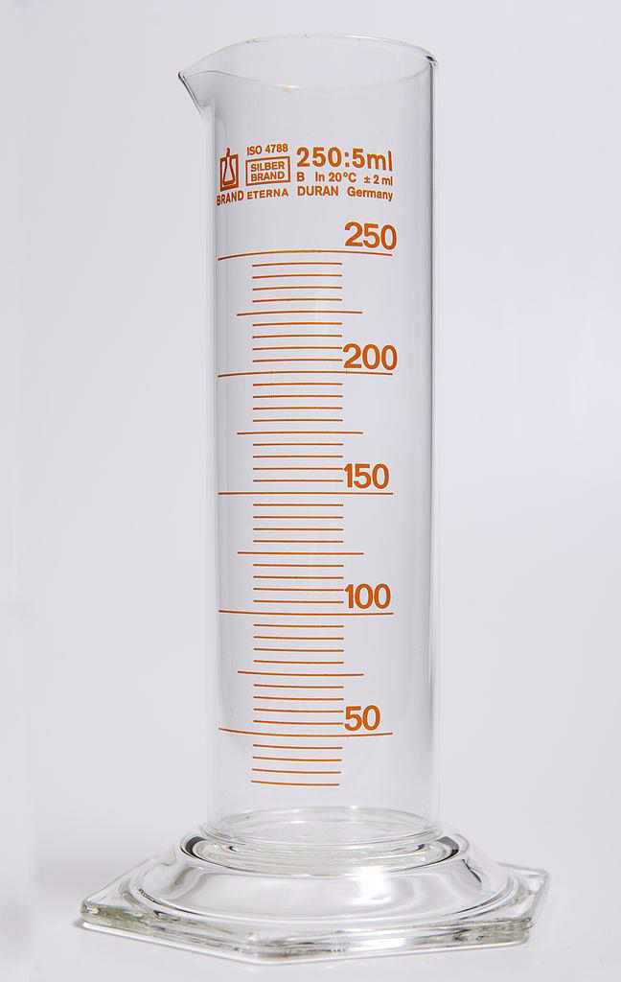
Desarrollo
Termómetro de mercurio
Probeta
Pipeta graduada
Notes:
Incluir liga para reglamento general de la facultad

Slide 23
Desarrollo
Tabla 3
Instrumento | Rango | Resolución | Legibilidad
Balanza granataria
Termómetro de mercurio
Pipeta graduada
Probeta
Notes:
Incluir liga para reglamento general de la facultad

Slide 24
Cuestionario previo
1. Explique qué es una disolución.
2. Explique la relación entre densidad y temperatura.
3. Describa tres instrumentos para determinar la densidad de un líquido.
4. Describa cómo se determina la densidad de un sólido regular y de un sólido amorfo.
5. Responda ¿cómo se determina la densidad de un gas? ¿Qué factores afectan la densidad de los gases?
6. Describa las características estáticas y dinámicas de un instrumento de medición.
7. Mencione los tipos de errores que pueden presentarse en una medición.
8. Investigue cómo se calcula la desviación estándar, la incertidumbre y el error experimental; asimismo, explique qué representan estos valores.
Notes:
Incluir liga para reglamento general de la facultad

Slide 25
Créditos
Para la elaboración de este material de apoyo, se tomó como base los manuales de los Laboratorios de las asignaturas de Química en la DCB, FI-UNAM.
Autor: Autorización:
M. C. Q. Alfredo Velásquez Márquez Q. Antonia del Carmen Pérez León
Profesor de Carrera Jefa de Academia de Laboratorios de la DCB
Revisores (2021):
M. en A. Violeta Luz María Bravo Hernández
M. en C. Miguel Ángel Jaime Vasconcelos
Q. Esther Flores Cruz
I. Q. Félix Benjamín Núñez Orozco
Dra. Ana Laura Pérez Martínez
Dr. Ehecatl Luis David Paleo González
Q. Antonia del Carmen Pérez León
Profesores de la Facultad de Ingeniería miembros de la Academia de Química

